Slide 2
AULA 28
Unsupervised Learning: Topic Analysis

Slide 3






Instrutor: Raphael Ballet
Background:
Engenheiro de Controle e Automação (IMT)
Mestre em Sistemas Aeroespaciais e Mecatrônica (ITA)
Data Scientist – Elo7
Interesses:
Aprendizado de Máquina
Processamento de Linguagem Natural
Drones
Visão Computacional
Sistemas de recomendação
Robótica

Slide 4
Planejamento:
Introdução a topic analysis
Non-Negative Matriz Factorization (NMF)
Latent Dirichlet Allocation (LDA)
Sistemas de recomendação – Topic Analysis
Case

Slide 5
1. INTRODUÇÃO:
  O que são tópicos de um documento?
      Variáveis latentes (implícitas)
      Temas

Slide 6
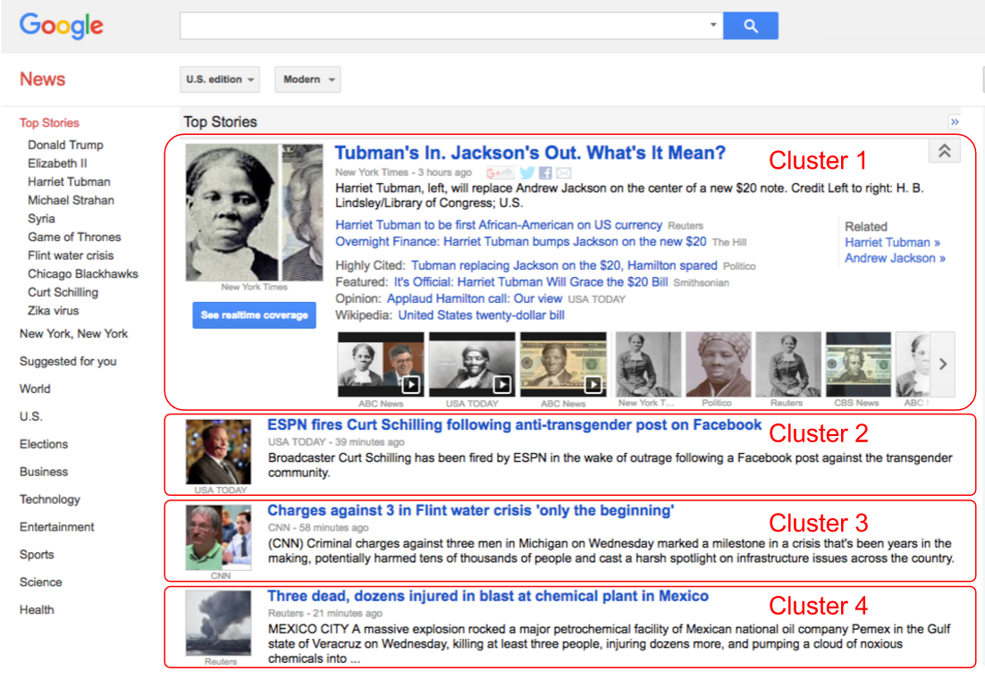

Slide 7
1. INTRODUÇÃO:
  Como uma pessoa agruparia os artigos?
      Temas → política, música, esporte
      Período → ano, mês, década
      Fonte → jornal, blogs

Slide 8
1. INTRODUÇÃO:
  O que faz um artigo ser semelhante a outro?
      Conjunto de palavras
      Conjunto de temas / tópicos

Slide 9
1. INTRODUÇÃO:
  Mas, a final, o que define um tópico?
      Distribuição de palavras-chave
      Documentos

Slide 10
1. INTRODUÇÃO:
  Como automatizamos esse processo?
      Aprendizagem não supervisionada → Clustering

Slide 11
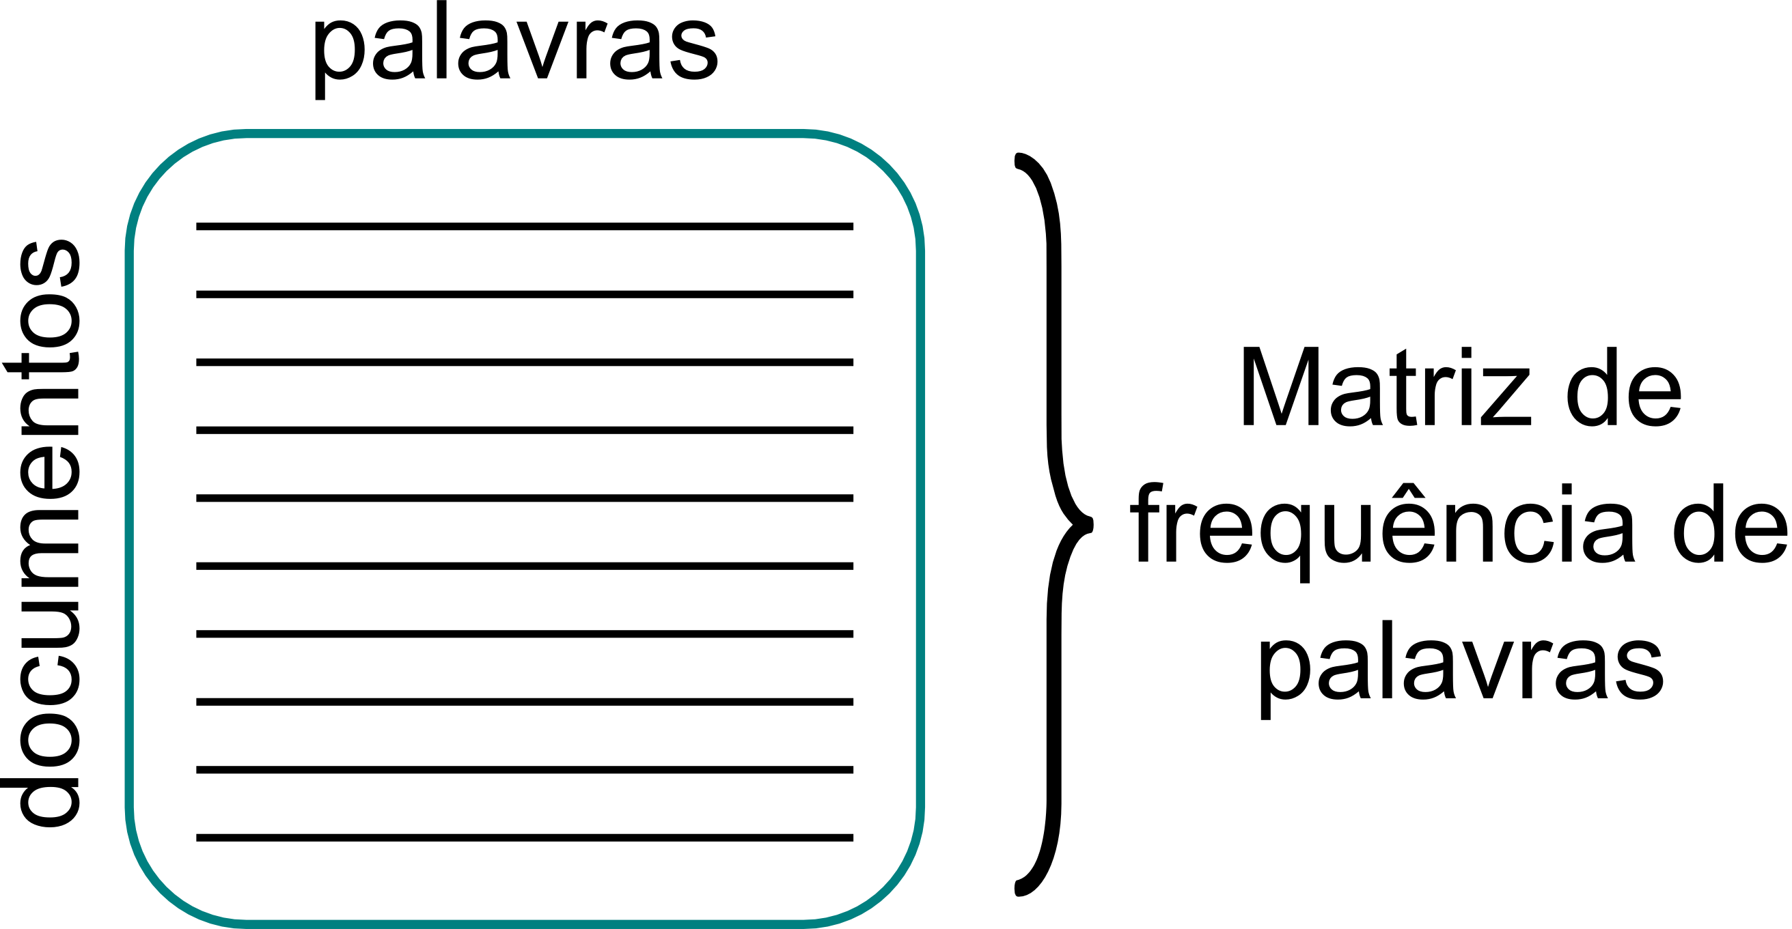
1. INTRODUÇÃO:
  Problema já conhecido:
      Documentos + Palavras = Muitas dimensões

Slide 12
1. INTRODUÇÃO:
  Mas, já não lidamos com isso?
      PCA + K-Means = Sucesso

Slide 13
1. INTRODUÇÃO:
  Problema principal do PCA:
      Falta interpretabilidade:
          Eixos são combinações lineares de palavras
          Não podemos definir tópicos

Slide 14
1. INTRODUÇÃO:
  Principais alternativas ao PCA:
      Non-Negative Matrix Factorization (NMF)
      Latent Dirichlet Allocation (LDA)

Slide 15
2. Non-Negative Matrix Factorization (NMF)
  Principal objetivo:
      Decompor a matriz de frequência de palavras em representações de tópicos
      Documentos são compostos de combinações de tópicos
      Tópicos são compostos de combinações de palavras

Slide 16
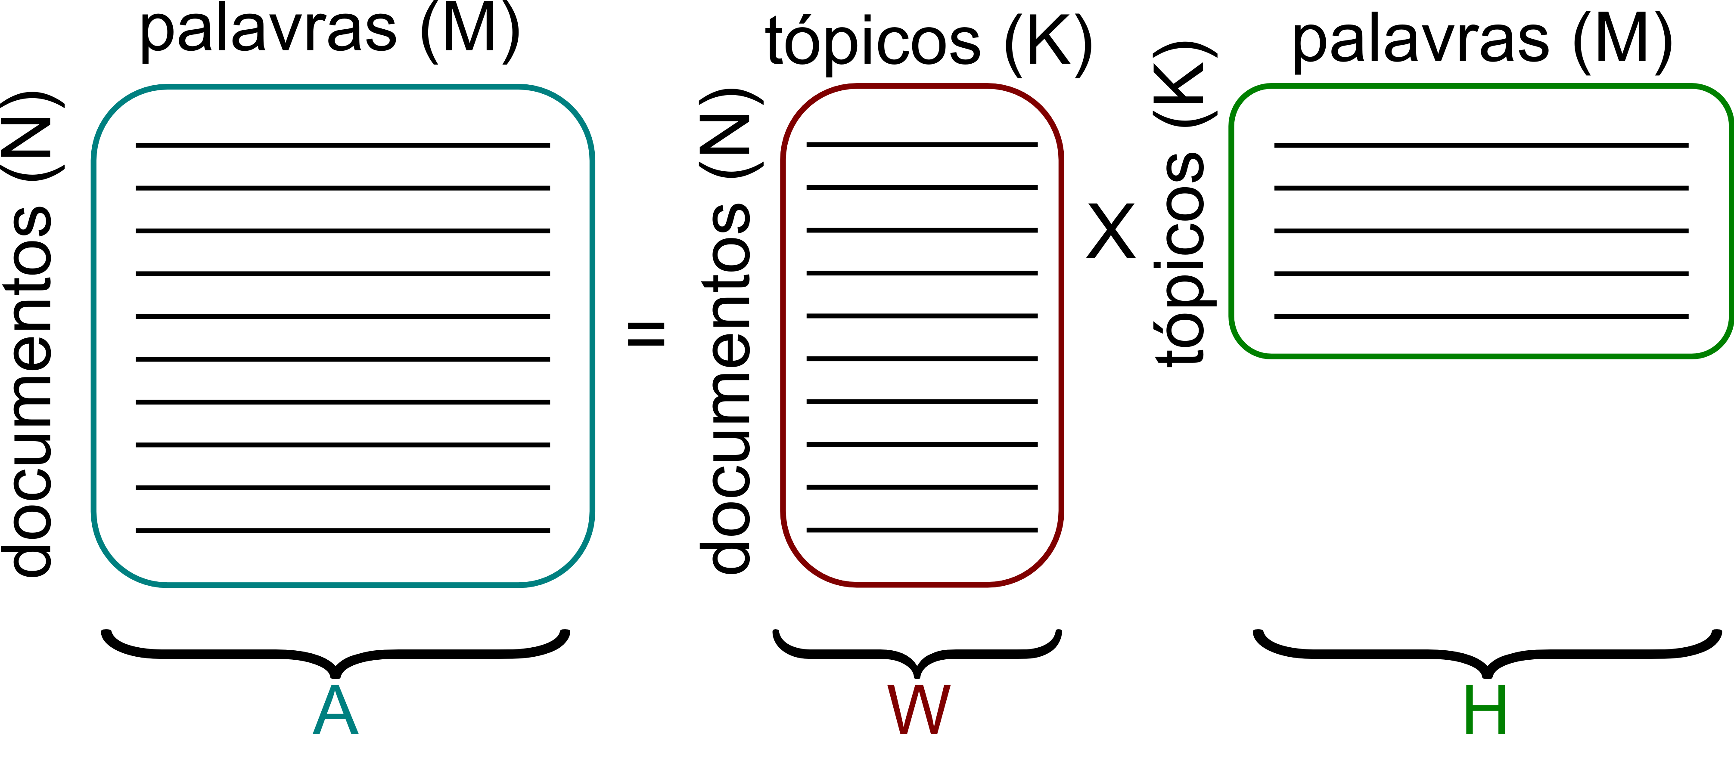
2. Non-Negative Matrix Factorization (NMF)
  NMF: Fatoração

Slide 17
2. Non-Negative Matrix Factorization (NMF)
  Matrizes:
      A: Matriz de frequência de termos (M) em documentos (N)
      W: Matriz de pesos → dist. tópicos (K) nos documentos
      H: Matriz de atributos → dist. palavras nos tópicos

Slide 18
2. Non-Negative Matrix Factorization (NMF)
  Principais características:
      Precisa definir o número de tópicos
      Matrizes A, W e H não podem ter valores negativos
      Matrizes W e H podem reconstruir matriz A (aprox.)

Slide 19
2. Non-Negative Matrix Factorization (NMF)
  NMF pode ser utilizado em vários outros cenários:
      Segmentação de fontes sonoras do áudio:
          Documentos: áudio
          Features: espectograma do áudio
      Segmentação de imagens:
          Documentos: imagem
          Features: pixels

Slide 20
2. Non-Negative Matrix Factorization (NMF)
  Exemplo: notebook

Slide 21
2. Non-Negative Matrix Factorization (NMF)
  Vantagens:
      Tópicos são interpretáveis
      Naturalmente agregador (clustering)
      Tópicos gerados são, normalmente, mais coerentes
      Pode ser utilizado em outros contextos (ex: imagens, áudio etc)

Slide 22
2. Non-Negative Matrix Factorization (NMF)
  Desvantagens:
      Solução aproximada
      Pode causar overfitting
      Limitação de utilizar apenas features positivas

Slide 23
3. Latent Dirichlet Allocation (LDA)
  Método probabilístico
  Representa documentos como uma mistura de tópicos:
      Cada tópico possui uma probabilidade associada dentro do documento
      Cada palavra do documento possui uma probabilidade associada de pertencer a um tópico
  Precisa definir o número de tópicos (igual NMF)

Slide 24
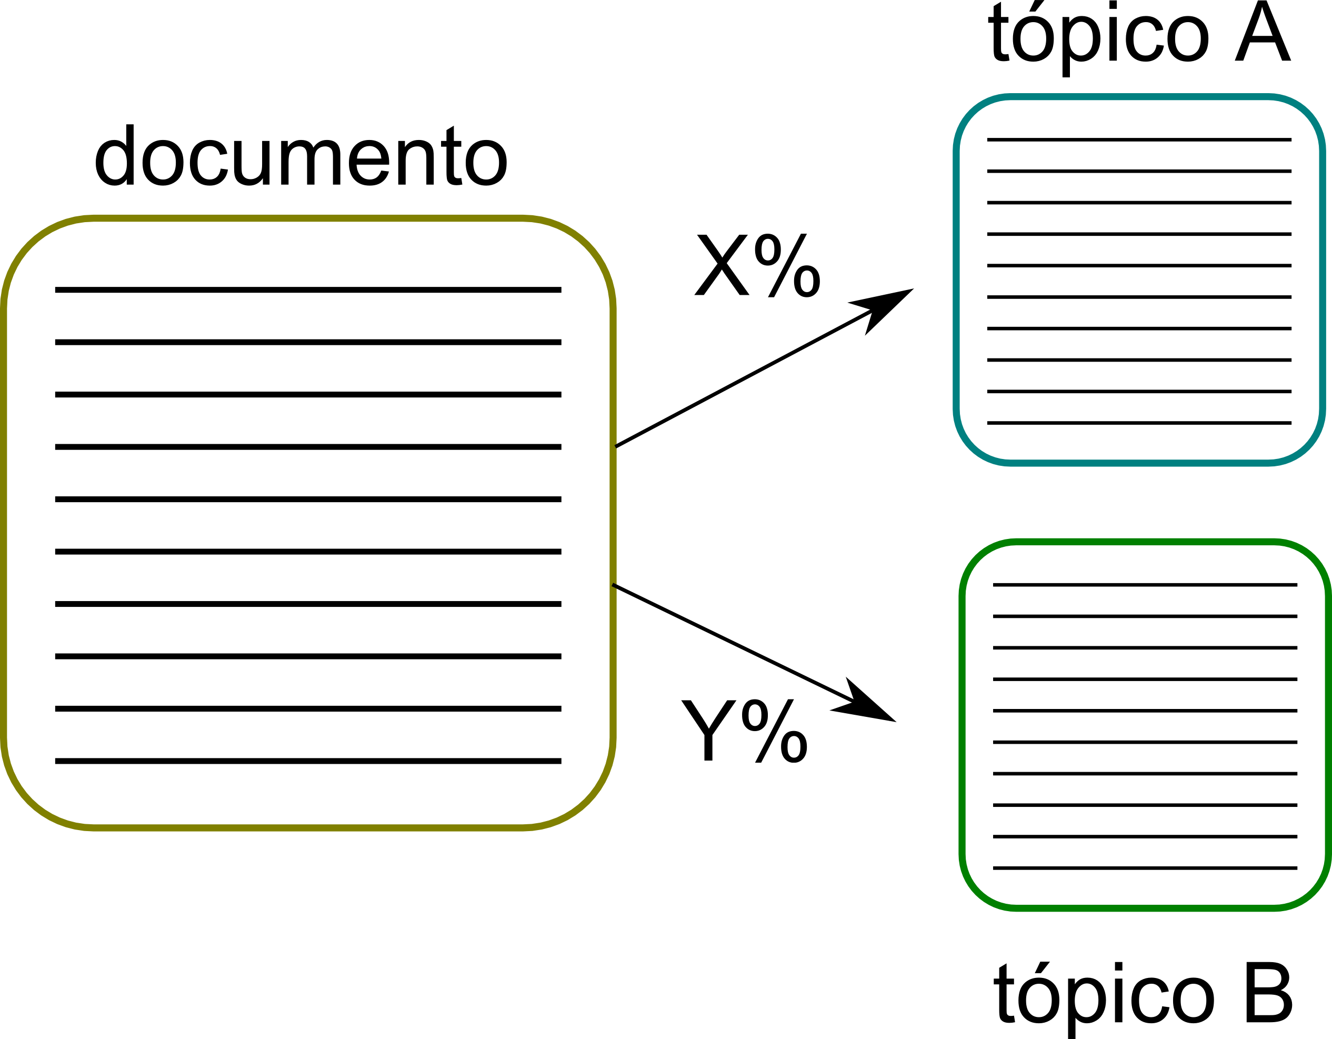
3. Latent Dirichlet Allocation (LDA)
  Documento → Místura de tópicos

Slide 25
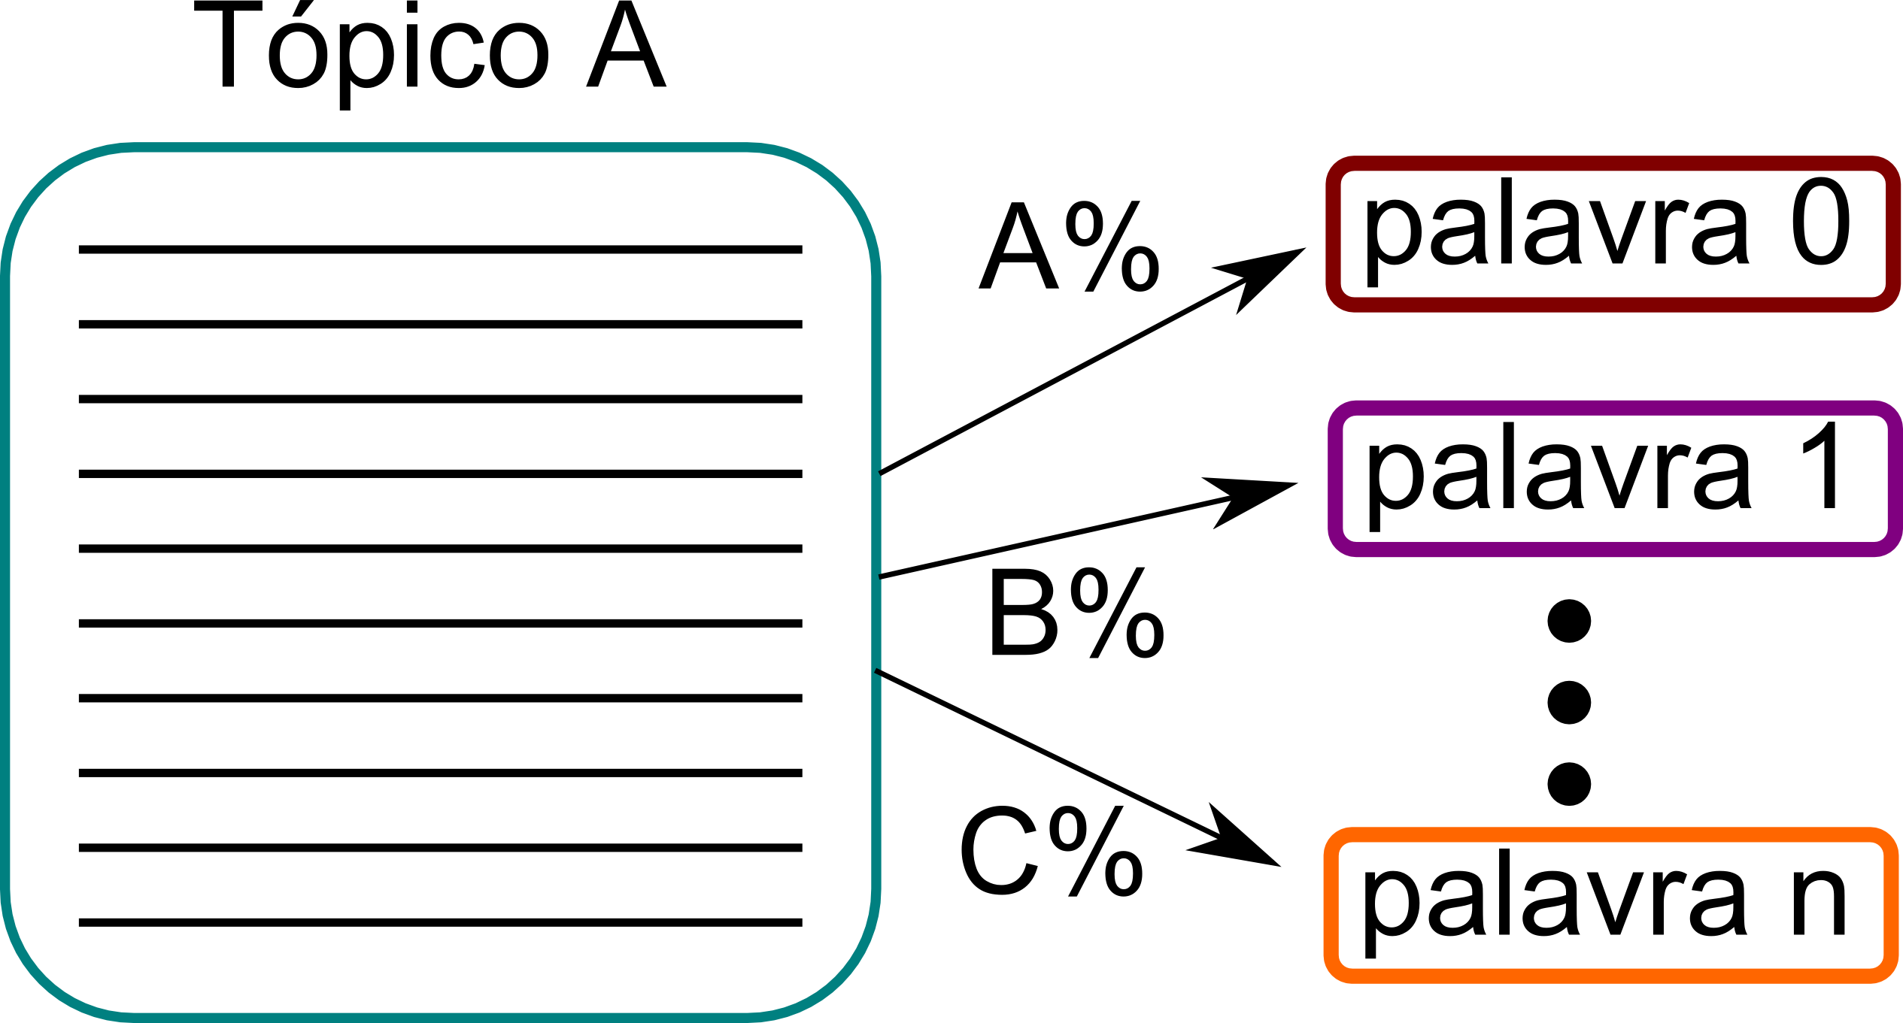
3. Latent Dirichlet Allocation (LDA)
  Tópicos → Mistura de palavras

Slide 26
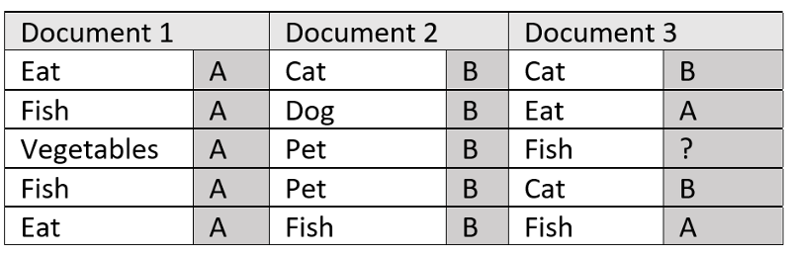
3. Latent Dirichlet Allocation (LDA)
  Exemplo:

Slide 27
3. Latent Dirichlet Allocation (LDA)
  Exemplo:
  Tópico A: Comida
  Tópico B: Animais

Slide 28
3. Latent Dirichlet Allocation (LDA)
  Exemplo:
  Documento 1: Apenas tópico A
  Documento 2: Apenas tópico B
  Documento 3: Mistura dos tópicos A e B

Slide 29
3. Latent Dirichlet Allocation (LDA)
  Exemplo:
  Qual o tópico associado a palavra “Fish” no documento 3?
      P(‘Fish’ | tópico A) = 0.75 (3 – A, 1 – B)
      P(‘Fish’ | tópico B) = 0.25

Slide 30
3. Latent Dirichlet Allocation (LDA)
  Exemplo:
  Qual a probabilidade de cada tópico no documento 3?
      P(tópico A | Documento 3) = P(tópico B | Documento 3) = 0.5

Slide 31
3. Latent Dirichlet Allocation (LDA)
  Exemplo:
  Portanto, podemos concluir que “Fish” está contido no tópico A.

Slide 32
3. Latent Dirichlet Allocation (LDA)
  O método é repetido para todas as palavras múltiplas vezes
  O algoritmo para quando não houver mais variação (convergência)
  → Método gerador

Slide 33
3. Latent Dirichlet Allocation (LDA)
  Método gerador:
      Supõe que os documentos são gerados por um modelo probabilístico
      Objetivo é aproximar esse modelo

Slide 34
3. Latent Dirichlet Allocation (LDA)
  Método gerador: Vantagens
      Podemos amostrar a partir do modelo encontrado
      Em outras palavras, podemos gerar novos documentos “artificiais”

Slide 35
3. Latent Dirichlet Allocation (LDA)
  Exemplo: notebook

Slide 36
3. Latent Dirichlet Allocation (LDA)
  Vantagens:
      Tópicos são interpretáveis
      Possui maior generalização em comparação com o NMF
      Permite variação de tópicos e palavras (distribuição)
      Permite gerar documentos novos

Slide 37
3. Latent Dirichlet Allocation (LDA)
  Desvantagens:
      Tópicos tendem a ser menos coerentes comparado ao NMF

Slide 38
3. Latent Dirichlet Allocation (LDA)
  Exemplo: notebook

Slide 39
4. Sistemas de Recomendação
  Existem 2 grandes grupos:
      Proximidade de documentos (produtos, músicas, filmes etc)
      Proximidade entre usuários (filtro colaborativo)

Slide 40
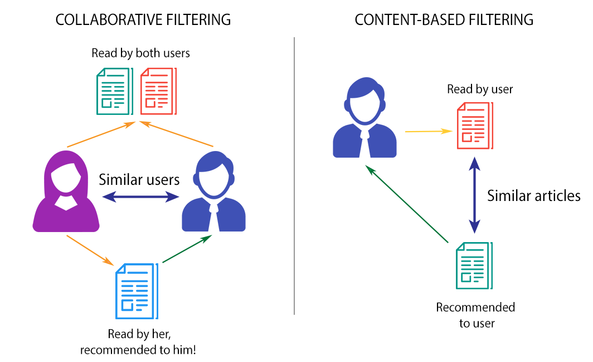
4. Sistemas de Recomendação

Slide 41
4. Sistemas de Recomendação
  Proximidade de documentos:
      Distância entre documentos
      Similaridade de temas (tópicos)

Slide 42
4. Sistemas de Recomendação
  Proximidade de documentos:
      Distância entre documentos
      Similaridade de temas (tópicos)
Clustering Topic Analysis

Slide 43
4. Sistemas de Recomendação
  Proximidade entre usuários (filtro colaborativo):
      Usuários semelhantes consomem documentos semelhantes

Slide 44
4. Sistemas de Recomendação
  Proximidade entre usuários (filtro colaborativo):
      Usuários semelhantes consomem documentos semelhantes
Clustering Topic Analysis

Slide 45
4. Sistemas de Recomendação
  Proximidade entre usuários (filtro colaborativo):
      Documentos:
          Histórico de consumo do usuário (compra, avaliação, leitura etc)
      Atributos / Features:
          Lista de itens de consumo (produtos, livros, músicas, filmes etc)

Slide 46
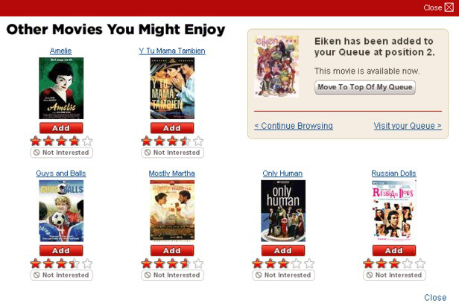
4. Sistemas de Recomendação
  Exemplo: Recomendação de filmes

Slide 47
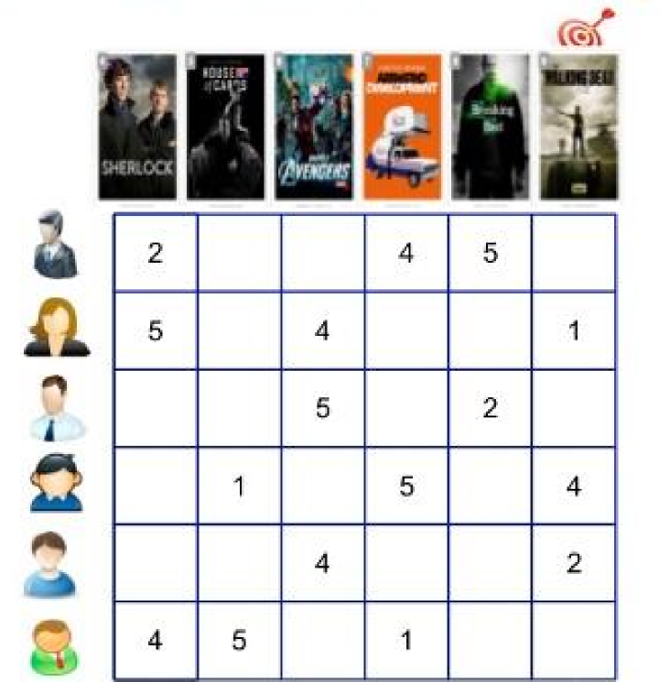
4. Sistemas de Recomendação
  Exemplo: Recomendação de filmes

Slide 48
OBRIGADO!

